Slide 1
Đề tài: quản lý kho điện thoại di động
Nhóm 4
Giảng viên hướng dẫn: Ths. Phạm Trọng Huynh

Slide 2
Thành Viên nhóm 4
Công Việc trong nhóm
Tuấn Hào (1050080134): Viết code và lên ý tưởng (50%)
Quốc Hưng (1050080135): Word, Power Point, Thuyết Trình và code :D (50%)

Slide 3
Nội dung chính
I. Giới thiệu đề tài
​II. Phân tích đề tài
​III. Thiết kế
IV. Thực hiện
V. Kết luận

Slide 4
I. Giới thiệu đề tài
Với sự phát triển như vũ bão của Internet trong thời đại 4.0, các thiết bị như máy tính,… đã trở thành nhưng thiết bị quen thuộc trong hầu hết các lĩnh vực, ngành nghề, trong đó điện thoại ngày nay đã khẳng định được vị thế của mình trong thời đại số.
Do những nhu cầu sử dụng mà số lượng điện thoại được sản xuất ngày càng tăng dẫn đến ngày càng có nhiều kho để chứa điện thoại trước khi đến tay người dùng.
Chính vì thế mà nhóm chúng em chọn để tài “quản lý kho điện thoại di động” nhằm giúp người dùng dễ dàng tiếp cận và sử dụng trong quá trình quản lý.

Slide 5
II. Phân tích đề tài
Phân tích yêu cầu hệ thống
Công việc cụ thể của 1 quản lý kho gồm: quản lý sản phẩm, quản lý nhập, xuất thông tin, quản lý kho. Việc quản lý giúp phân loại được các thuộc tính của điện thoại ví dụ như: thông số kĩ thuật, hệ điều hành, màu sắc…
Khi nhập sản phẩm vào kho đã qua kiểm tra, sản phẩm sẽ phải được phân loại theo các thuộc tính ví dụ như: thông số kĩ thuật, hệ điều hành, màu sắc… mặt hàng sẽ được lưu lại thông tin sau đó đưa về khu vực riêng chứa sản phẩm loại đó, một phần để giúp dễ quản lý mặt hàng, một phần khác là để dễ dàng xuất kho khi cần

Slide 6
II. Phân tích đề tài
2. Yêu cầu chức năng
Chức năng cần thiết để quản lý kho điện thoại:
Chức năng nhập kho: ghi nhận mặt hàng được nhập vào kho
Chức năng xuất kho: ghi nhận mặt hàng xuất kho
Chức năng kiểm tra: kiểm tra mặt hàng trong kho, hàng tồn, số lượng mặt hàng…
Chức năng chỉnh sửa: thêm, sửa, xóa các thông tin mặt hàng
Chức năng hiển thị: hiện thị cho người quản lý để nắm rõ được tình hình của kho

Slide 7
II. Phân tích đề tài
3. Yêu cầu về Phi chức năng
Tính Bảo mật: bảo vệ được các thông tin quant trọng khỏi sự truy cập trái phép
Bảo trì: dễ dàng bảo trì và cập nhật
Tính di động: có khả năng chạy trên nhiều nền tảng khác nhau với ít sự thay đổi
Hiệu quả: có khả năng xử lý số lượng người dùng cần thiết mà không bị suy giảm về hiệu suất
Giao diện: phù hợp với người dùng, dễ dàng sử dụng

Slide 8
II. Phân tích đề tài
4. Công việc cần giải quyết
Phân tích mô hình hóa
Xây dựng ứng dụng
Kiểm thử và chỉnh sửa
Hoàn tất và bảo trì hệ thống

Slide 9
III. Thiết kế

Slide 10
1. Class dienthoai
Thuộc tính: String mauSac, heDieuHanh, thongSoKT, tenDienThoai
Phương thức:
Constructor: hàm có dối số và hàm không đối số
Getter, setter: Phương thức get, set cho các thuộc tính
Nhap: Nhập vào các thuộc tính
Hien: Hiện ra các thông tin

Slide 11
2. Class DienThoaiThongMinh thừa kế từ class DienThoai
Thuộc tính: String loaiManHinh, Camera, loaiTanNhiet, tinhNangDacBiet, soSeri
Phương thức:
Nhap: override nhap() ở class Dienthoai
Hien: override hien() ở class Dienthoai
nhapDSKhoHangDienThoaiThongMinh: nhập kho hàm điện thoại thông minh gọi hàm nhapKhohangDienThoai từ class KhoHangDienThoai
hienDSKhoHangDienThoaiThongMinh: hiện ra nhu cầu mà khách hàng đã nhập, gọi hàm hienKhoHangDienThoai từ class KhoHangDienThoai

Slide 12
3. Class DienThoaiDiDong thừa kế từ class DienThoai
Thuộc tính: String loaiBanPhim, soModel
Phương thức:
Nhap: override nhap() ở class Dienthoai
Hien: override hien() ở class Dienthoai
nhapDSKhoHangDienThoaiDiDong: nhập hàng tồn kho gọi hàm nhapHangTonKho từ class KhoHangDienThoai
hienDSKhoHangDienThoaiDiDong: hiện ra nhu cầu mà khách hàng đã nhập, gọi hàm hienHangTonKho từ class KhoHangDienThoai

Slide 13
4. Class Khohangdienthoai
Thuộc tính: double soLuong, String tenDienThoai, int ngayNhapKho.
Phương thức:
nhapKhoHangDienThoai: nhập thông tin của kho hàng điện thoại
hienKhoHangDienThoai: hiện thông tin của kho hàng điện thoại

Slide 14
5. class quanlykho
Thuộc tính:
ArrayList<DienThoai>phone
ArrayList<DienThoaiThongMinh>dsGiaDienThoaiThongMinh
ArrayList<DienThoaiDiDong> dsGiaDienThoaiDiDong
ArrayList<KhoHangDienThoai >dtDatYeuCauGiaNhap
Phương Thức:
themDSDienThoai(): thêm điện thoại,có thể là điện thoại thông minh hoặc điện thoại di động vào ArrayList<DienThoai>
menuSuaDoi(): Menu hiện các chức năng sửa đổi ở SuaDoi()
SuaDoi(): Thêm, sửa, xóa các thông tin: Điện thoại thông minh, điện thoại di động, Hàng tồn kho
suaDienThoaiDiDong(): sửa thông tin điện thoại di động
xoaDienThoaiDiDong(): xóa thông tin điện thoại di động

Slide 15
5. Class quanlykho
suaDienThoaiThongMinh(): sửa thông tin điện thoại thông minh
xoaDienThoaiThongMinh(): xóa thông tin điện thoại thông minh
suaKhoHang(): sửa kho hàng
xoaKhoHang(): xóa kho hàng
themKhoHang(): thêm kho hàng
hienDSDienThoaiDiDongTheoGiaNhap(): hiện danh sách điện thoại di động theo giá nhập
hienDSDienThoaiThongMinhTheoGiaNhap(): hiện danh sách điện thoại thông minh theo giá nhập

Slide 16
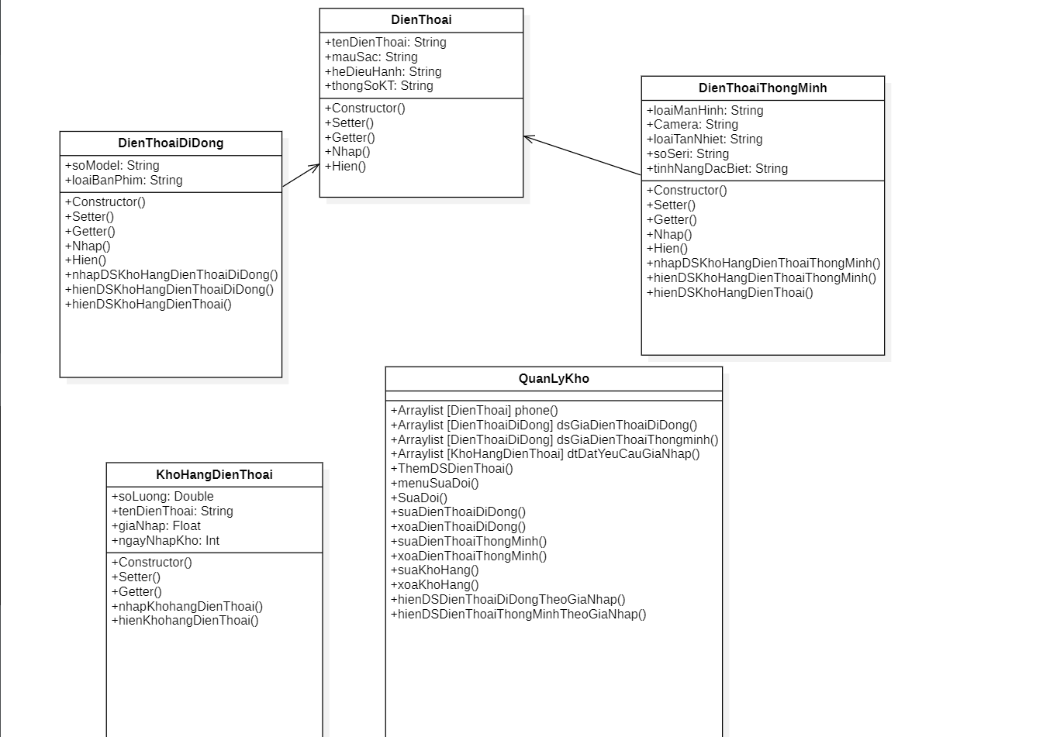
UML

Slide 17
Dữ liệu
Dữ liệu điện thoại thông minh
Tên Điện thoại | Màu sắc | Hệ điều hành | Thông số KT | Loại màn hình | camera | Loại tản nhiệt | Số seri | Tính năng đặc biệt
Samsung s22 | ĐỎ | Android | RAM 4GB | AMOLED | 10MP F2.2 | A16 Bionic | 231003 | Dynamic Island
IPHONE 14 | XANH | IOs | RAM 6GB | Super Retina | 12MP Main | Tản nhiệt chất lỏng | 260303 | Ẩn ứng dụng
REALME 5i | LỤC | android | RAM 8GB | IPS LCD | 12MP | 420 Gang | 525252 | Vân tay

Slide 18
Dữ liệu
Dữ liệu điện thoại di động
Tên Điện thoại | Màu sắc | Hệ điều hành | Thông số KT | Loại màn hình | Số model | Loại bàn phím
Nokia HAHA | Trắng | Series 30 | Báo rung | A69 KCN | 903912 | Tevez
Nokia 1280 | Đen | Series 30 | Quay số nhanh | B72 KNT | 324854 | Suarez
TCL 976 | Bạc | Media KAKA | Ăn ten trong | 879 KB | 139678 | Nedved

Slide 19
Dữ liệu
Kho hàng điện thoại
Tên điện thoại | Số lượng | Giá bán | Ngày nhập | Ngày xuất
Samsung s22 | 50 | 22 triệu | 23 | 26
IPHONE 14 | 90 | 25 triệu | 25 | 29
REALME 5i | 60 | 8 triệu | 10 | 15
Nokia HAHA | 20 | 30 triệu | 15 | 17
Nokia 1280 | 30 | 800 nghìn | 4 | 6
TCL 976 | 20 | 1 triệu | 26 | 30

Slide 20
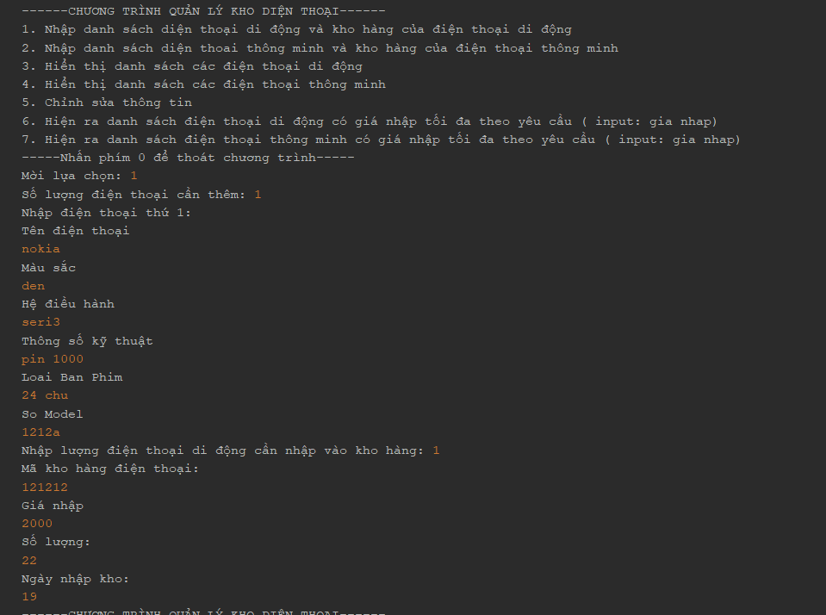
Iv. Hiện thực (chạy thử chương trình)
1. Nhập danh sách điện thoại di động và kho hàng di động

Slide 21
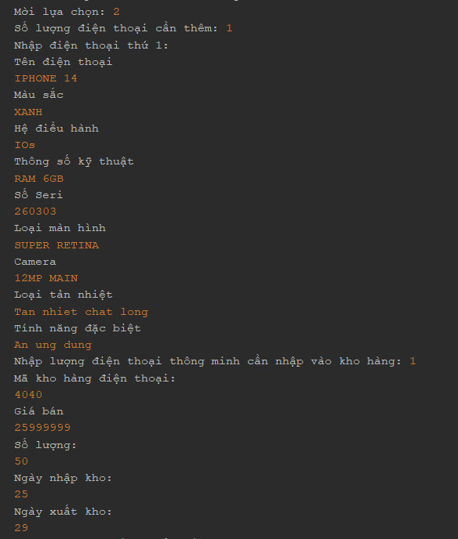
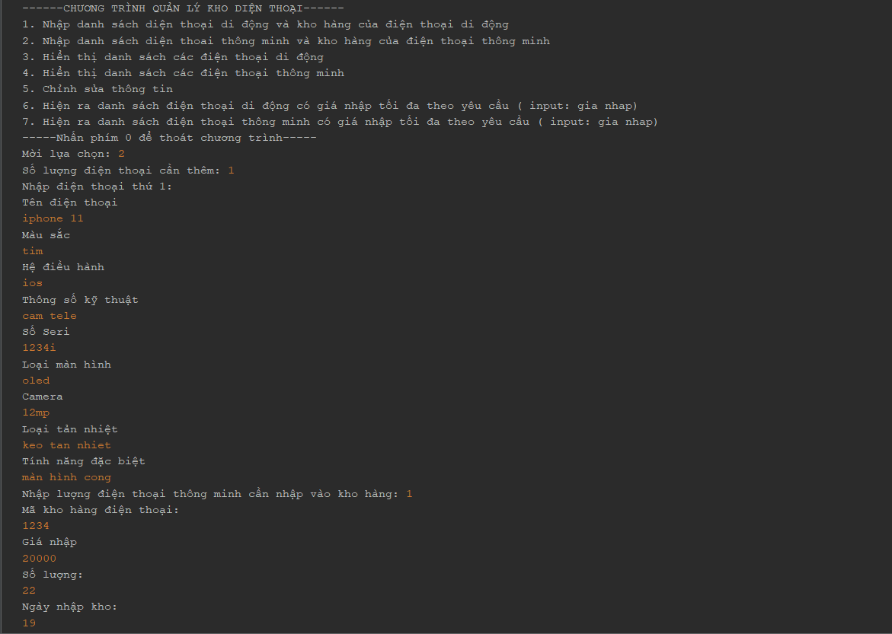
Iv. Hiện thực (chạy thử chương trình)
2. Nhập danh sách điện thoại thông minh và kho hàng thông minh

Slide 22
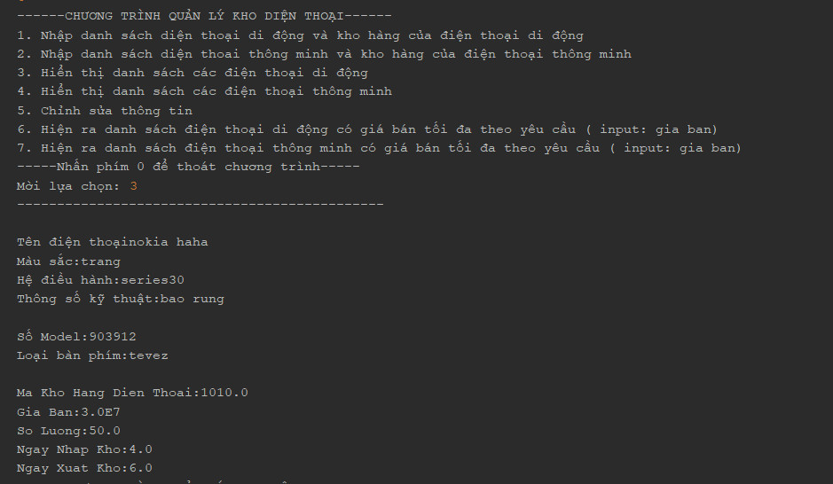
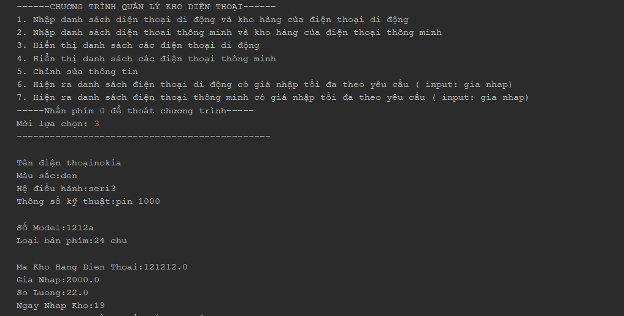
Iv. Hiện thực (chạy thử chương trình)
3. Hiển thị danh sách điện thoại di động
3. Hiển thị danh sách điện thoại di động

Slide 23
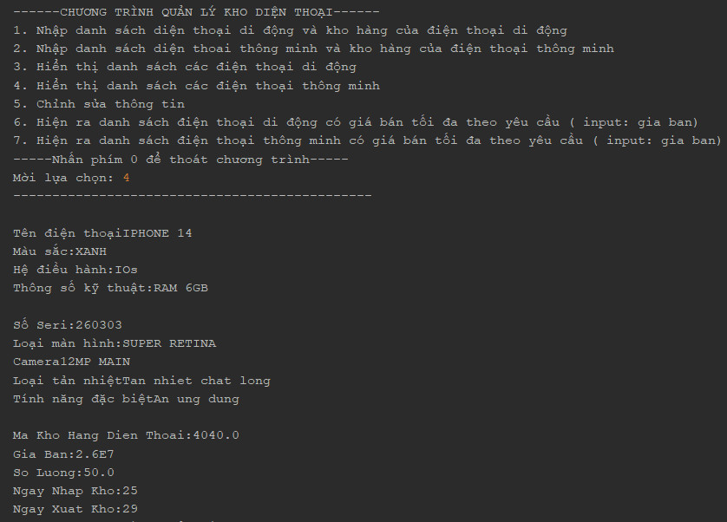
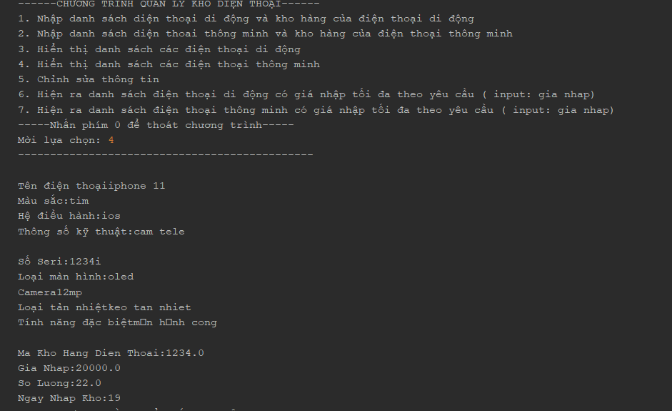
Iv. Hiện thực (chạy thử chương trình)
4. Hiển thị danh sách điện thoại thông minh

Slide 24
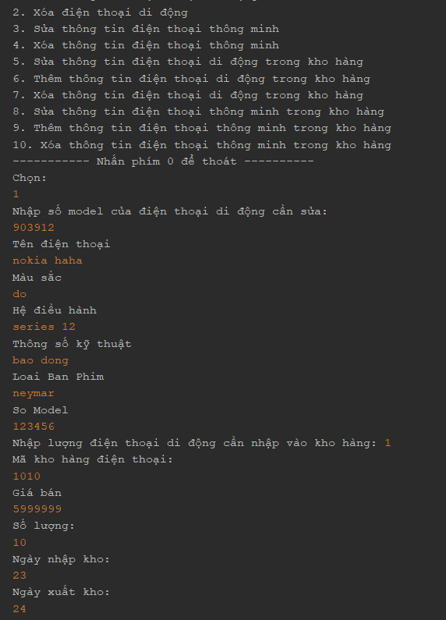
Iv. Hiện thực (chạy thử chương trình)
5. Chỉnh sửa thông tin

Slide 25
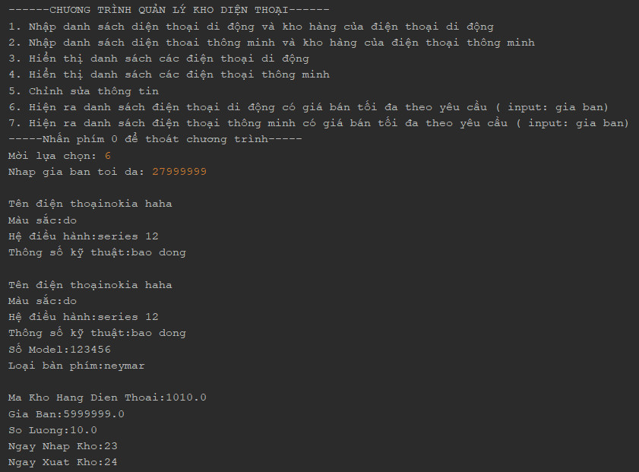
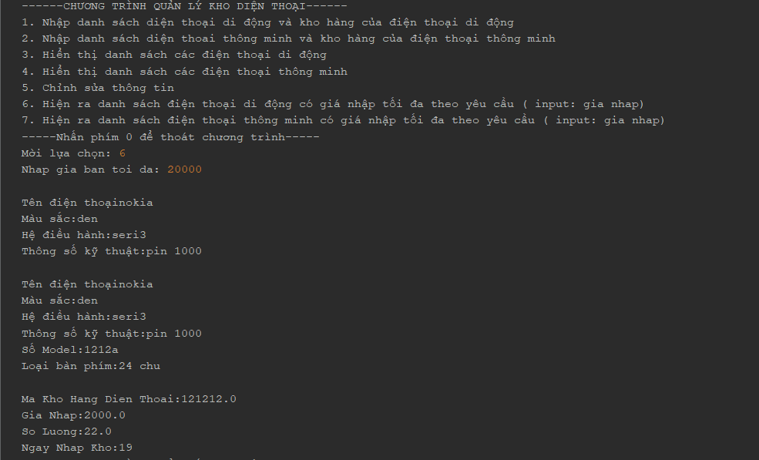
Iv. Hiện thực (chạy thử chương trình)
6. Hiện ra danh sách điện thoại di động có giá nhập tối đa theo yêu cầu ( input: gia nhap)

Slide 26
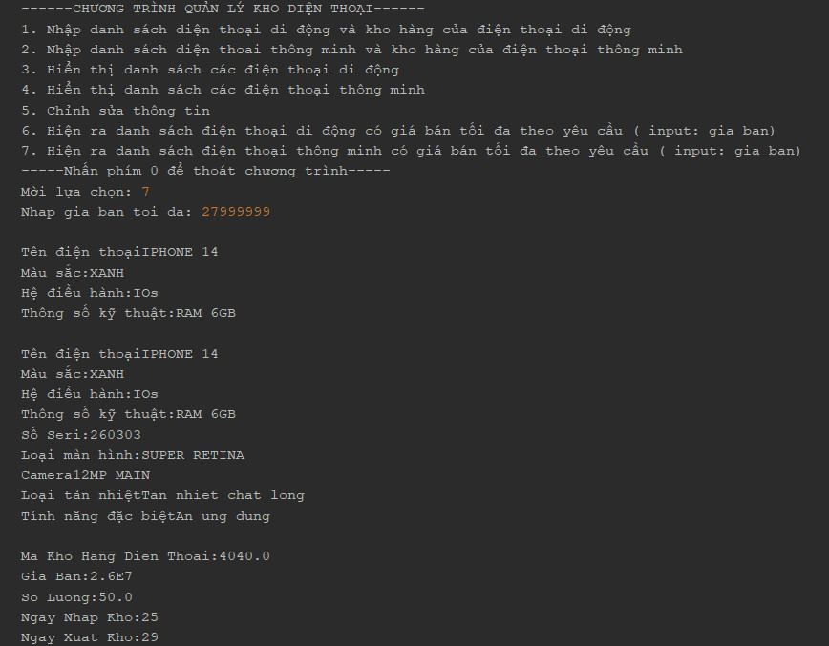
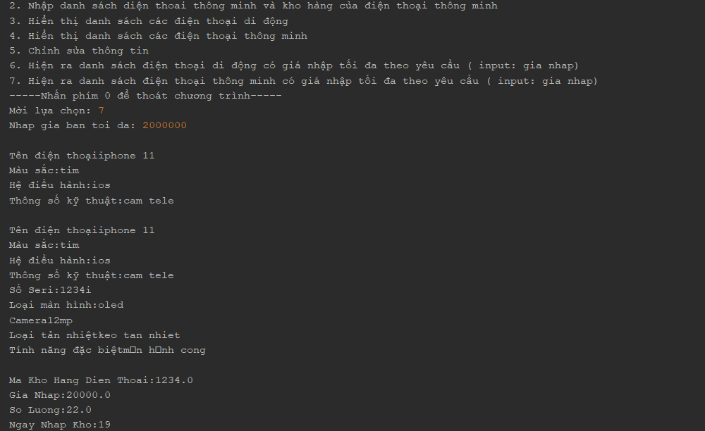
Iv. Hiện thực (chạy thử chương trình)
7. Hiện ra danh sách điện thoại thông minh có giá nhập tối đa theo yêu cầu ( input: gia nhap)

Slide 27
THANK YOU
Cảm ơn thầy và các bạn đã lắng nghe bài thuyết trình của nhóm em :D

